Slide 1
Monitor Touch-Screen

Slide 2
Caratteristiche
Schermo con digitalizzatore
Input / Output
Utile come mouse o tastiera
Ottimizza spazi sia fisici che digitali
Interattività elevata
Margine di errore più alto

Slide 3
Prime Comparse
Primi T.S. intorno anni ’80
Bancomat
HP-150

Slide 4
Diffusione del XXI secolo
Nintendo DS
Navigatori satellitari
UMPC
Smartphone
Tablet PC o Tablet computer

Slide 5
Tecnologie di digitalizzatori
Sensore Magnetico
Infrarossi
Ottico o a videocamere

Slide 6
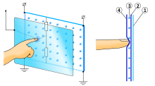
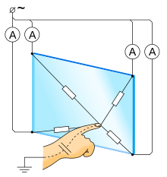
Schermo resistivo →
Schermo capacitivo →

Slide 7
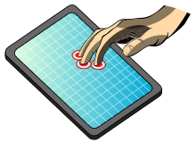
Schermi Multi-Touch
Riconoscimento di più oggetti
Tecnologia avanzata
Capacitiva
Resistiva
Altre tecnologie numerose e differenti

